Slide 1
QWENTA

Slide 2
LA VEILLE TECHNIQUE
Qu’est ce que la veille ?
Pourquoi l’utiliser ?
Comment la faire ?

Slide 3




LA VEILLE TECHNIQUE
I/ Le choix du front-end

Slide 4

LA VEILLE TECHNIQUE
I/ Le choix du front-end
Librairie CSS

Slide 5



LA VEILLE TECHNIQUE
II/ Le choix du back-end
Simple populaire et complet
Compliqué mais populaire
Simple et populaire

Slide 6

LA VEILLE TECHNIQUE
III/ Utilisation d’une API ?

Slide 7


LA VEILLE TECHNIQUE
IV/ Le choix de la base de données
Données fixe
Données dynamique

Slide 8
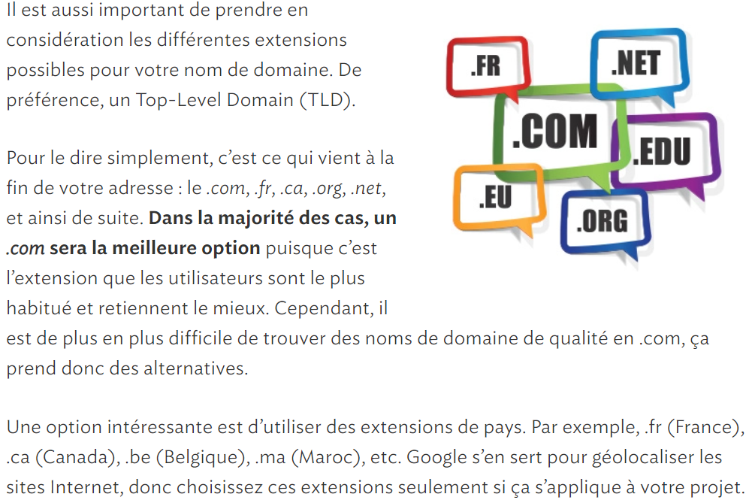
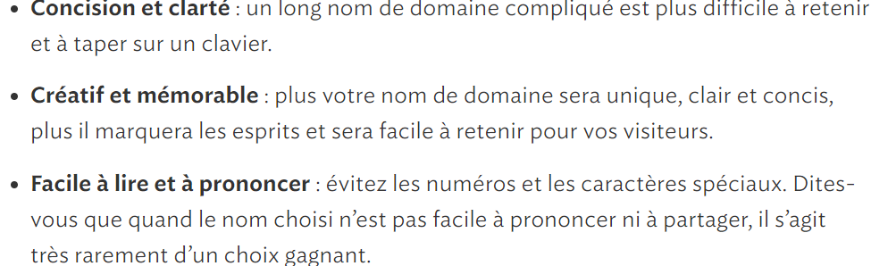
LA VEILLE TECHNIQUE
V/ Le choix du nom de domaine

Slide 9
LA VEILLE TECHNIQUE
V/ Le choix du nom de domaine
QWENTA.FR
Nom clair, concis et unique
Top-Level Domain avec géolocalisation du pays du site

Slide 10
LA VEILLE TECHNIQUE
VI/ Le choix de l’hébergement
Les critères
Type de site
Prix
Sécurité

Slide 11
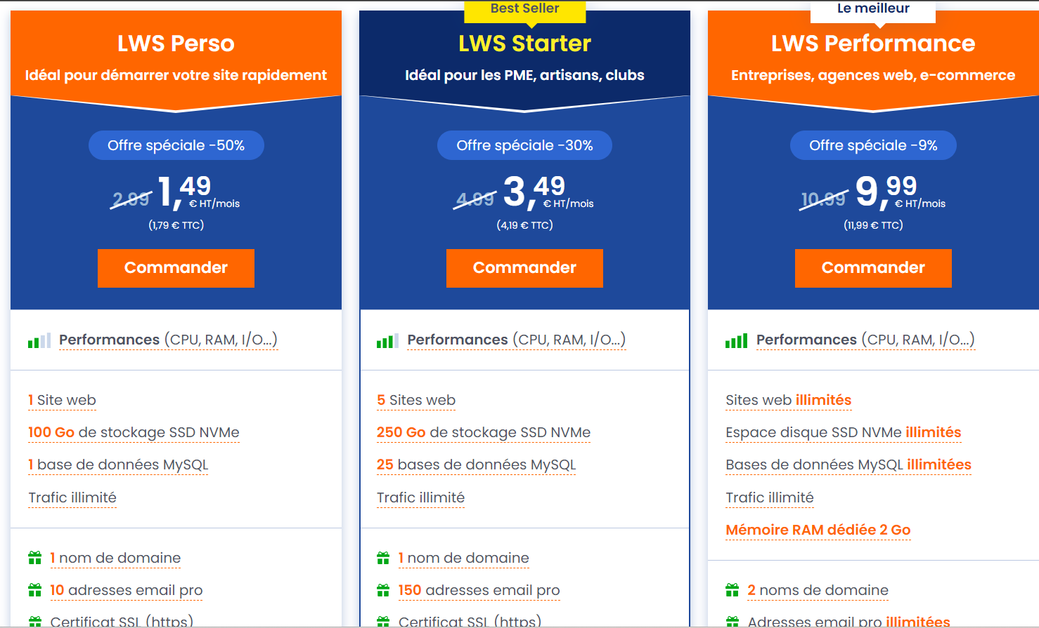
LA VEILLE TECHNIQUE
VI/ Le choix de l’hébergement
Tarif différents selon les besoins, datacenter en France, sauvegardes gratuites

Slide 12
LA VEILLE TECHNIQUE
VII/ Le choix du mail de l’entreprise
contact@qwenta.fr
Nom simple a se rappeler lorsque l’on veut contacter l’entreprise
Nom de domaine du site
Extension de domaine rappelant le pays du site

Slide 13



LA VEILLE TECHNIQUE
VIII/ L’accessibilité
Le site doit être accessible au dernières version des navigateurs les plus utilisés
Google chrome Version 111.0.5563.65
Firefox
Version
110.0.1
Microsoft Edge
Version 111.0.1661.41

Slide 14
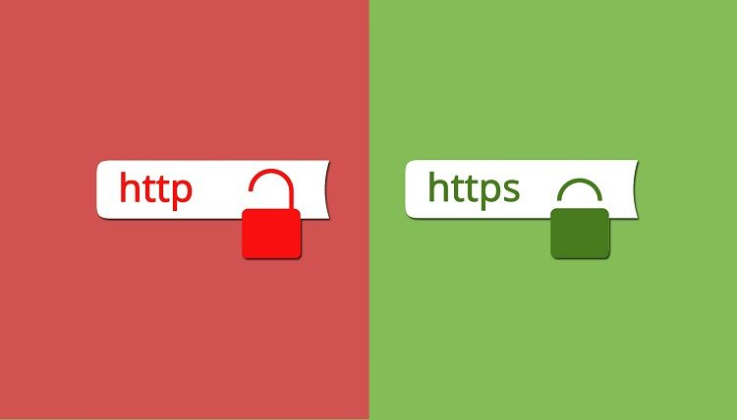


LA VEILLE TECHNIQUE
IX/ Les mesures de sécurités
Utiliser ‘https’ afin de chiffrer le trafic des données
Chiffrer le mail et le mot de passe lors de l’inscription
Mises à jour régulières des librairies(de tout les langages)

Slide 15



LA VEILLE TECHNIQUE
X/ Les outils pour le code
Ecriture du code, extensions
Sauvegarder le travail
Communiquer avec la base de données

Slide 16

L’OUTIL DE VEILLE

